Slide 1

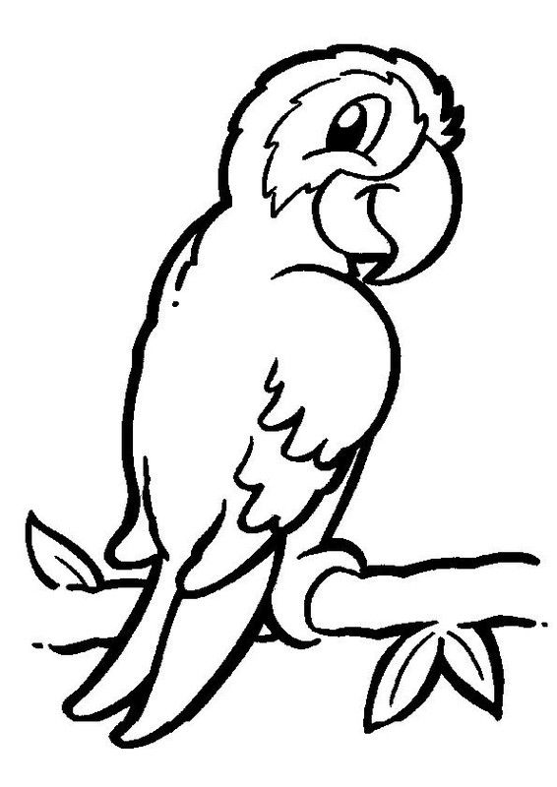
Γάτα και παπαγάλος
Γγ
Δασκάλα : Ελευθερία Παπαδημητρίου

Slide 2
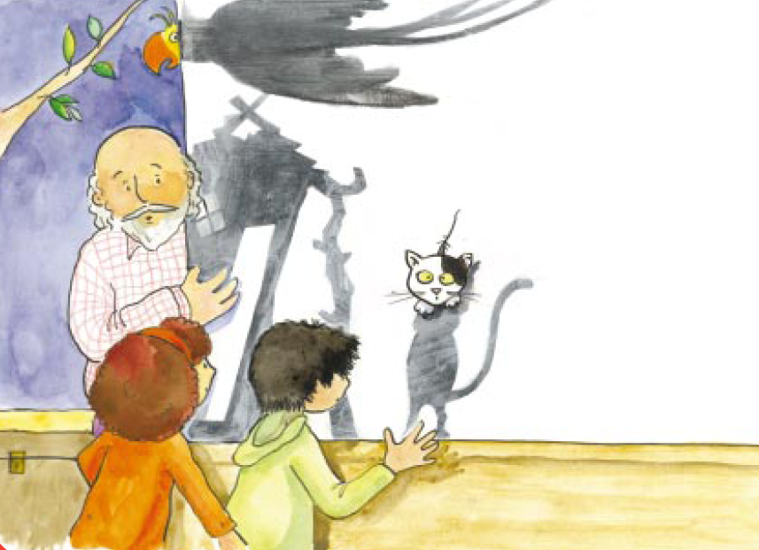
Τι βλέπουμε;

Slide 3
Ποια είναι τα πρόσωπα;
Σπαθάρης
Σαμπέρ
Ιωάννα

Slide 4
Ποια είναι τα ζώα;
παπαγάλος
γάτα

Slide 5
Τι νομίζετε ότι έχει συμβεί;

Slide 6
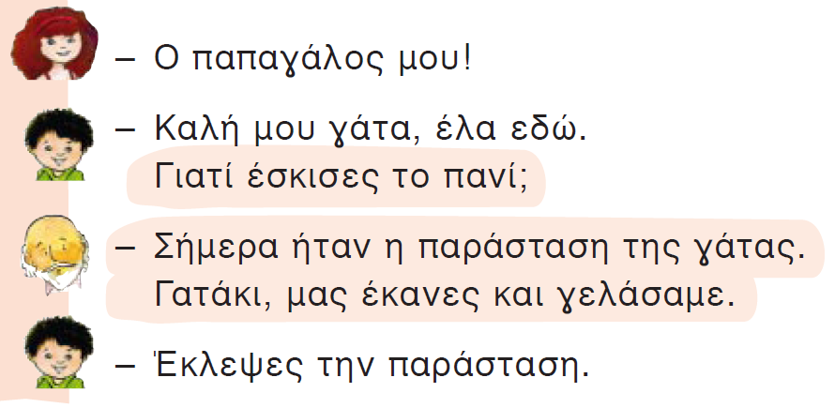
Τι συνέβη τελικά;
Ακούμε !
Notes:
Ποιοι μιλάν; Πόσες φορές ο καθένας; Από πού το καταλαβαίνουμε; Τι μορφή έχει το κείμενό μας;
Διαβάζω 1η φορά.

Slide 7
Ας βρούμε όλα τα σημαδάκια της στίξης!
Notes:
Διαβάζω 2η φορά . Βρίσκουμε τα σημεία στίξης.

Slide 8
Ποιο γράμμα θα μάθουμε σήμερα;
γελάσαμε
γάτα
Γ γ
γατάκι
γιατί

Slide 9
Πώς γράφω Γγ
γ

Slide 10
γα
α
γι
γ
ι
ο
γο
ε
γε
η
γη

Slide 11
Ας βρούμε όλα τα Γ,γ και ας τα κοκκινίσουμε.
Notes:
Ανοίγουμε τα βιβλία. Διαβάζουμε 3η φορά όλοι μαζί. Κυκλώνουμε τα γ.

Slide 12
Διαβάζουμε και …
Η παράσταση της γάτας.
Μας έκανες και γελάσαμε.
Γιατί έσκισες το πανί;

Slide 13
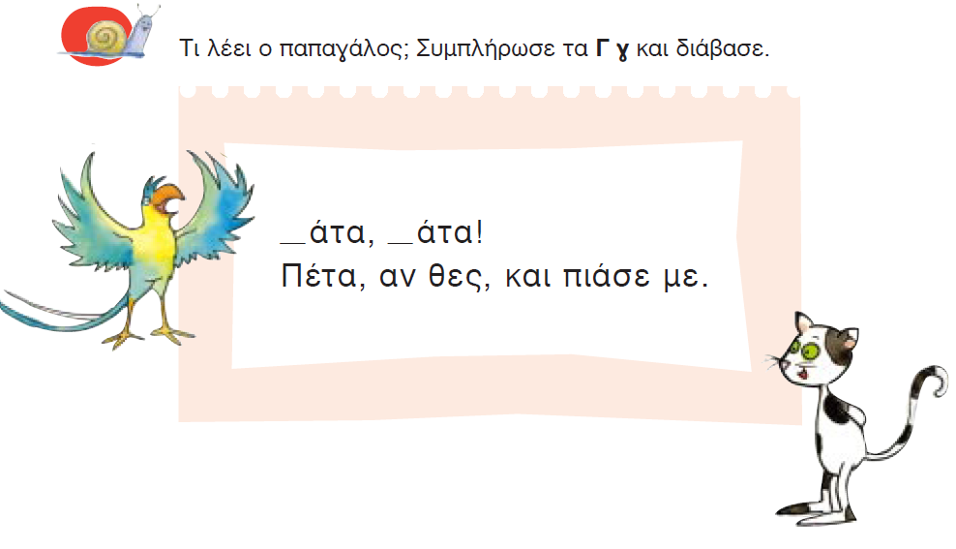
Γ
γ

Slide 14
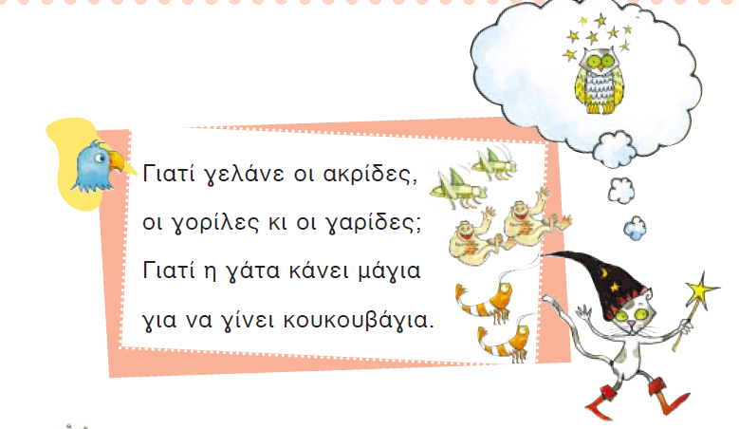

Slide 15
Γάτα και παπαγάλος
Γγ
Τετράδιο Εργασιών
Δασκάλα : Ελευθερία Παπαδημητρίου

Slide 16
Διαβάζουμε!
Notes:
Ποιοι μιλάν; Πόσες φορές ο καθένας; Από πού το καταλαβαίνουμε; Τι μορφή έχει το κείμενό μας;
Διαβάζω 1η φορά.

Slide 17
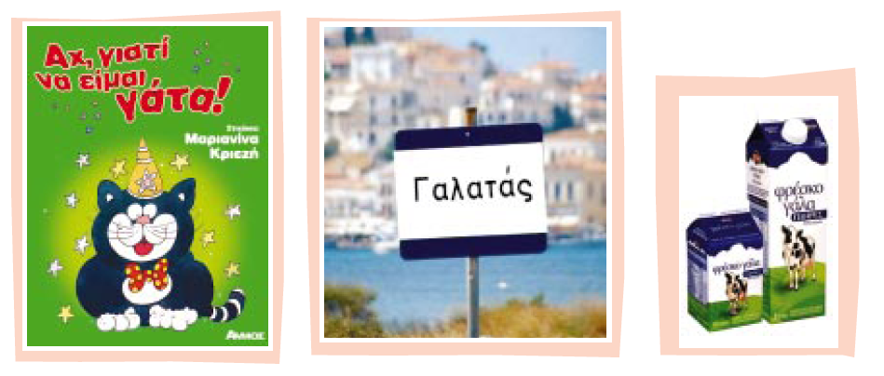
Τι βλέπουμε;
Κυκλώνουμε τα Γ, γ

Slide 18
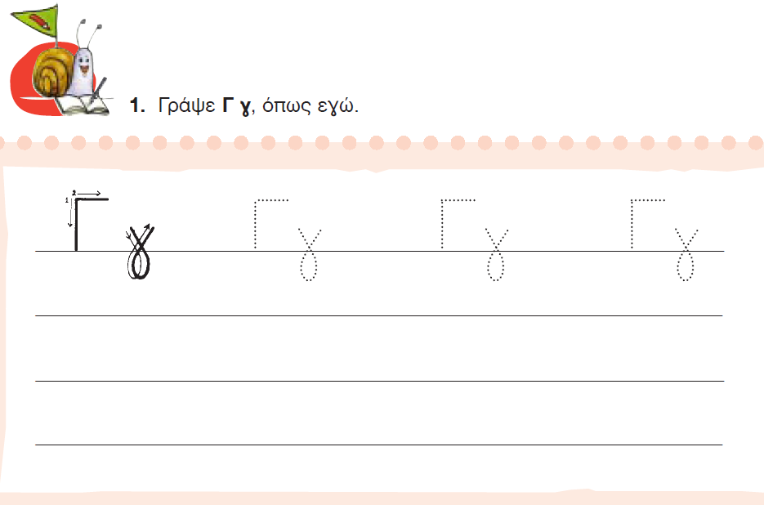

Slide 19
γάτα
γά
τα
γ
ά
τ
α

Slide 20
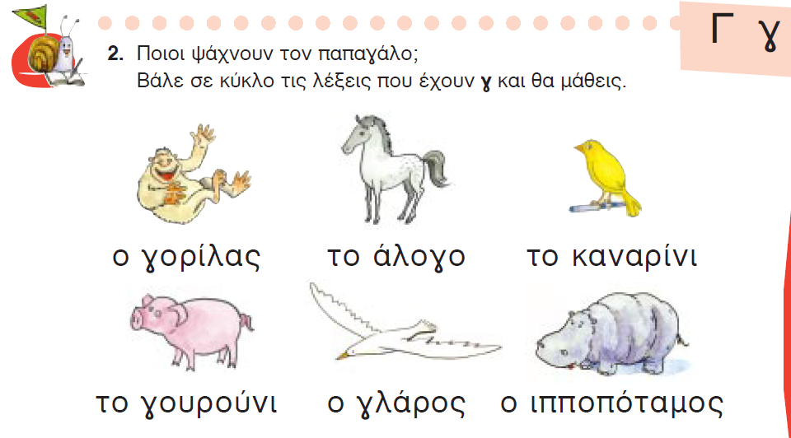

Slide 21
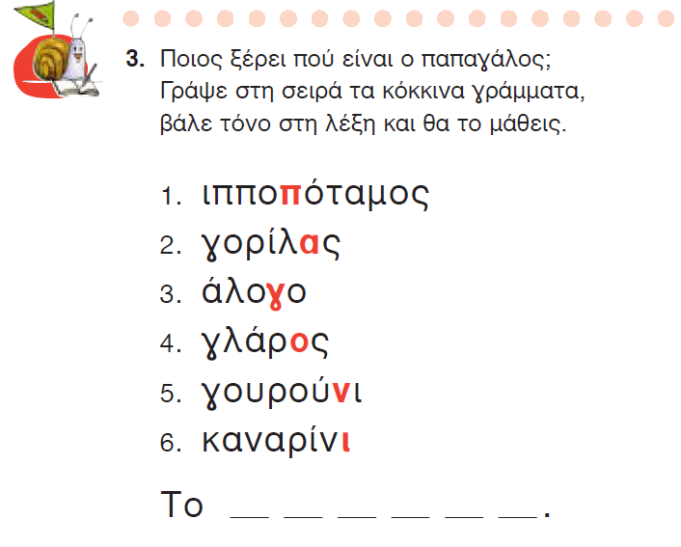
π α γ ό ν ι

Slide 22
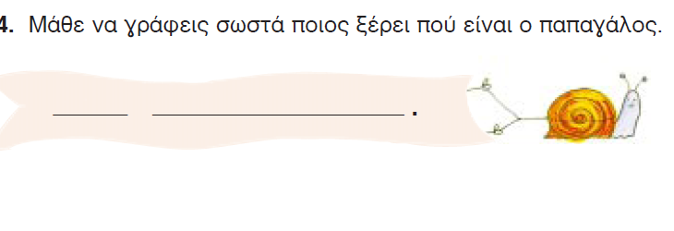
Το π α γ ό ν ι

